Slide 1
Муниципальное казенное дошкольное образовательное учреждение детский сад № 3
Презентация для детей «Жизнь и творчество
Льва Николаевича Толстого»
Подготовила: воспитатель Логачева Н.В.

Slide 2
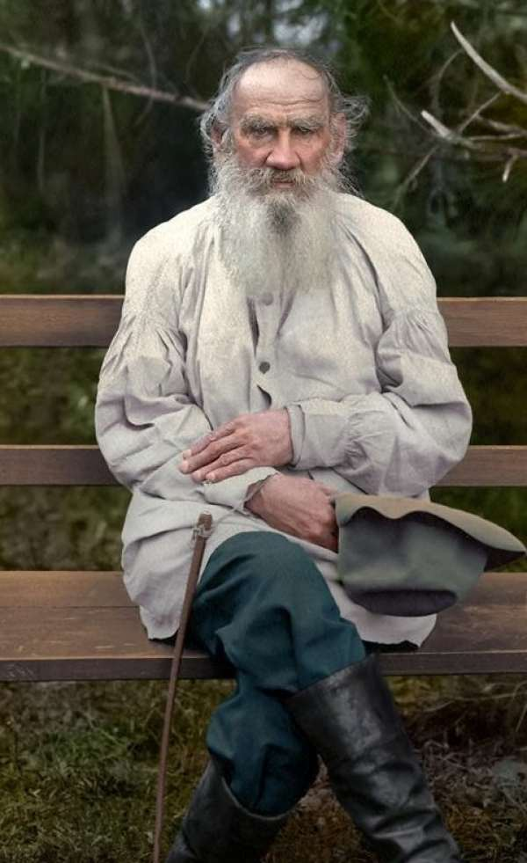
Ребята, сегодня мы с вами поговорим о великом русском писателе, нашем земляке, его имя Лев Николаевич Толстой. Давайте посмотрим на его фотографию и попробуем рассказать, какой он….

Slide 3
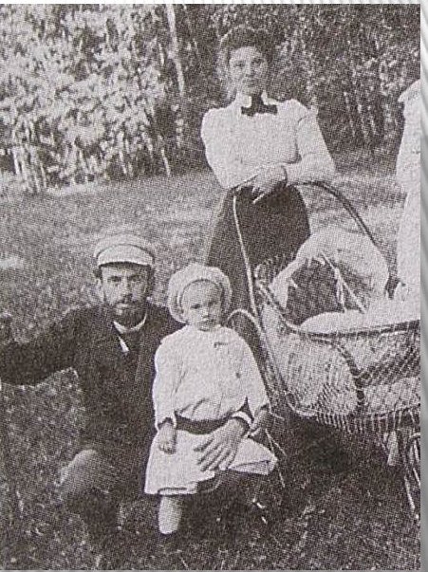
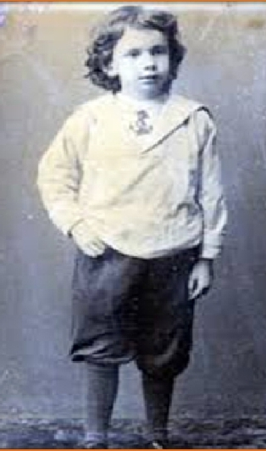
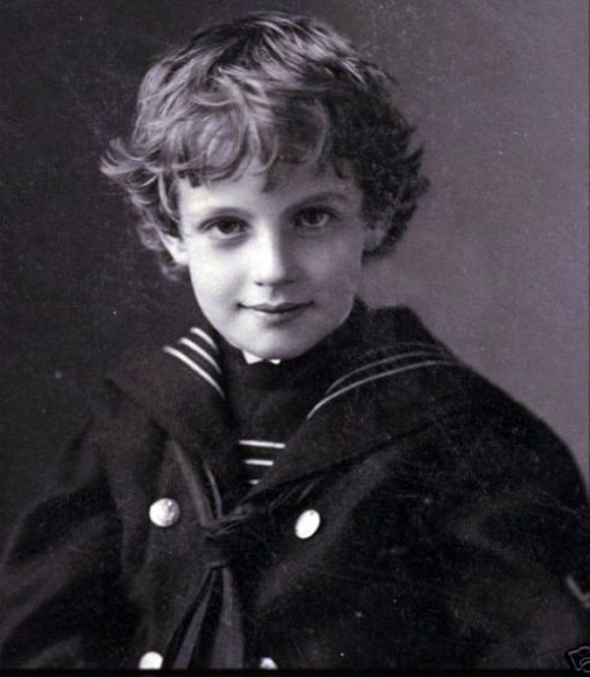
Под городом Тула есть такое место Ясная Поляна, где 9 сентября 1828 года (почти 200 лет назад), родился великий русский писатель Лев Николаевич Толстой. Он был четвертым ребенком в большой дворянской семье. Его мать, княжна Мария Николаевна Волконская. Его отец – граф Николай Ильич – вел свою родословную от Ивана Ивановича Толстого, служившего воеводой при царе Иване Грозном. Он прожил 82 года. За свою жизнь он написал много произведений как для детей, так и для взрослых.

Slide 5
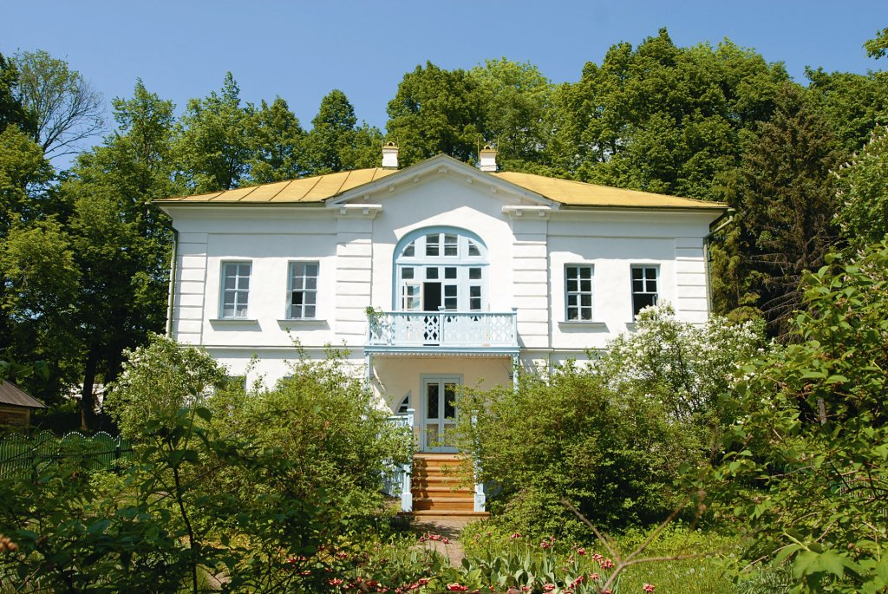
Ворота (вход в Ясную Поляну)
Детские годы маленького писателя прошли в Ясной Поляне.

Slide 6
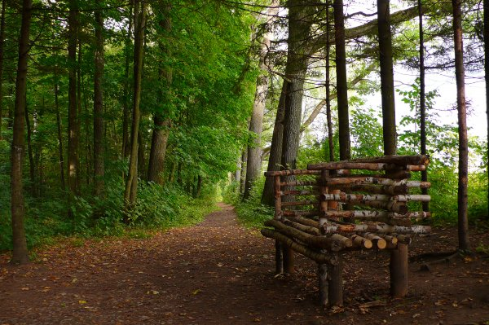
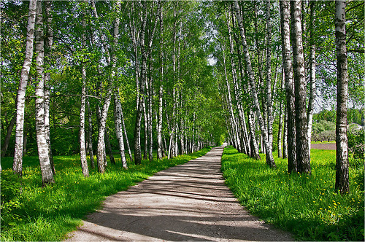
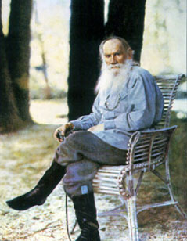
Ясная Поляна.
Любимая скамейка
Ясная Поляна.
Главная аллея

Slide 7
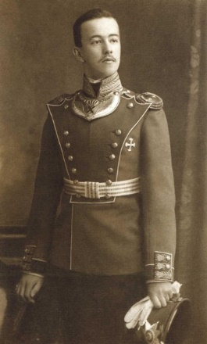
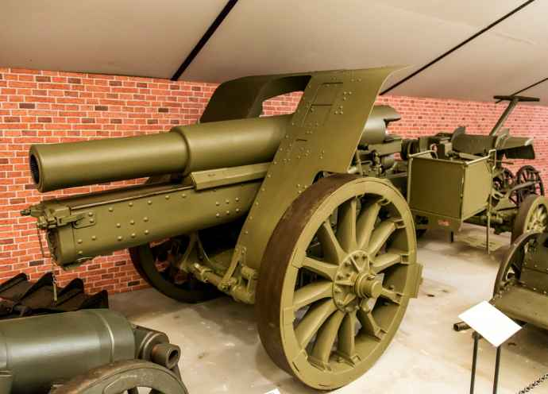
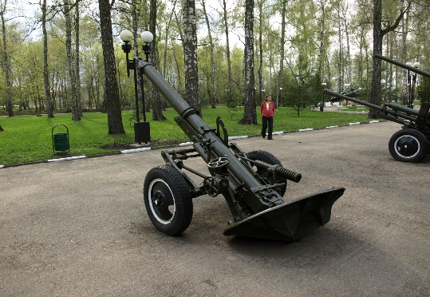
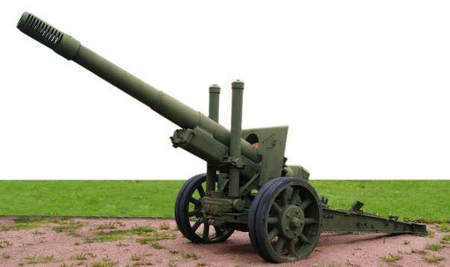
Лев Толстой начальное образование получил дома, уроки ему давали французские и немецкие преподаватели. Он рано потерял родителей. Мать Льва Толстого умерла, когда ему было полтора года, а отец скончался, когда мальчику шел девятый год. Осиротевших детей (трех братьев и сестру) взяла к себе их тетка, жившая в Казани. Она стала опекуном детей. В городе Казани Лев Толстой прожил шесть лет.
В 1844 году он поступил в Казанский университет. Занятия по программе и учебникам тяготили его и проучивший 3 года, он решает покинуть заведение. Лев Толстой уехал из Казани, на Кавказ, где его старший брат Николай Николаевич Толстой служил в действующей армии в чине офицера-артиллериста.
Артиллеристом называют военнослужащего, основной военной специальностью которого является служба в таком роде войск как артиллерия.
Артиллерия: род войск, основным вооружением которого являются артиллерийские орудия — огнестрельное оружие относительно крупного калибра: пушки, гаубицы, миномёты

Slide 8
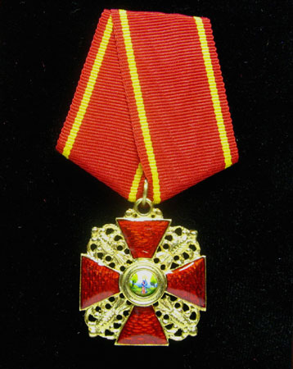
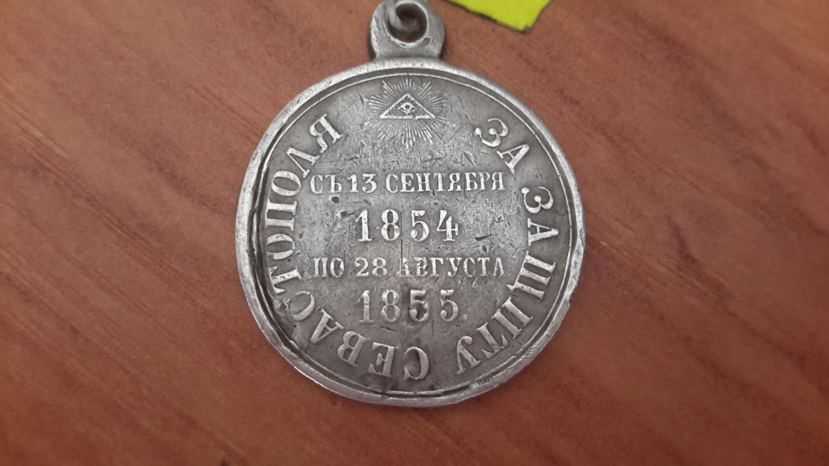
Молодому Льву Толстому хотелось проверить себя, храбрый ли он человек, и увидеть своими глазами, что такое война. Он поступил в армию, сначала был юнкером, потом сдав экзамены, получил младший офицерский чин. Лев Николаевич Толстой был участником обороны города Севастополя. Награжден орденом святой Анны с надписью «За храбрость» и медалями «За защиту Севастополя».
Медаль «За защиту Севастополя»
Орден св. Анны

Slide 9
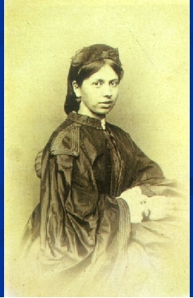
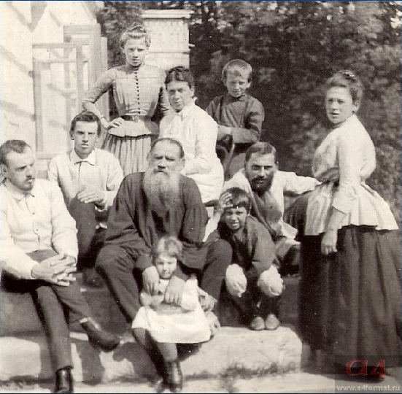
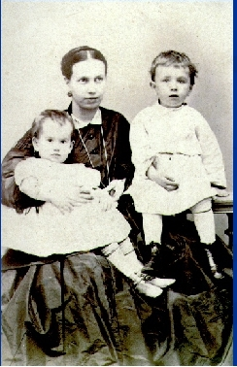
В 1862 году, 34 лет от роду Лев Николаевич женился на Софье Берс, 18 летней девушке из дворянской семьи. Сразу же после свадьбы Л.Н.Толстой с женой из Москвы отправились в Ясную Поляну, где провел 20 лет вдохновенного писательского труда. Толстой работал ежедневно, он был великим тружеником. В браке Толстой прожил 48 лет.
В семье Л.Н.Толстого и его супруги Софьи Андреевны было 4 дочери и 9 сыновей

Slide 10
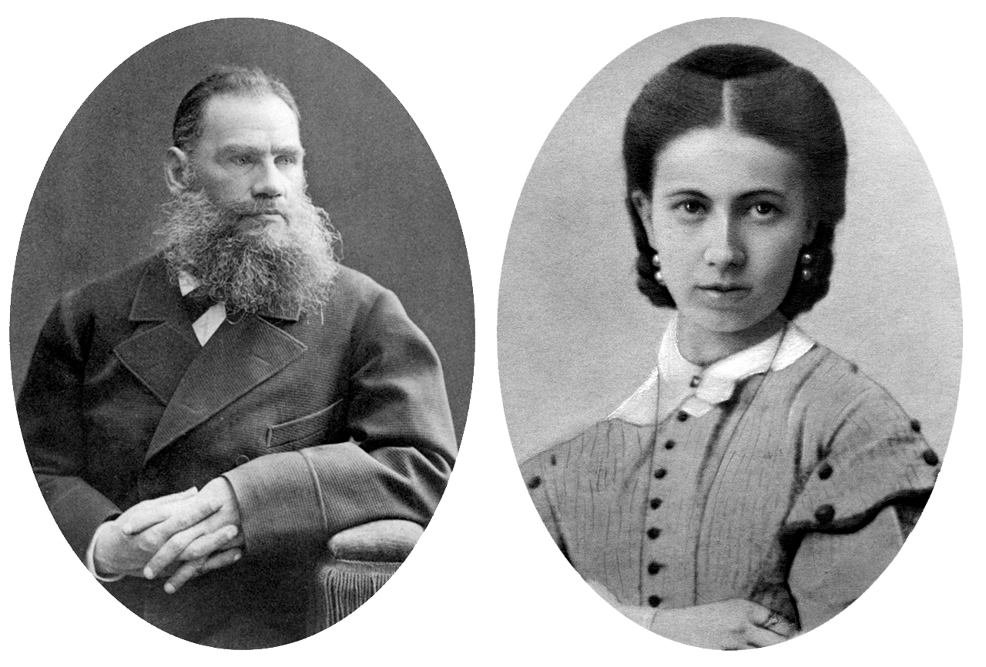

Slide 11
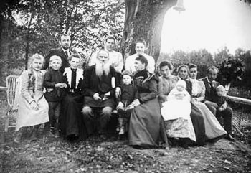
Лев Толстой в кругу родных

Slide 12
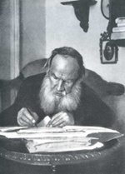
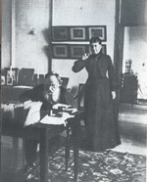
Лев Николаевич и его жена Софья Андреевна в рабочем кабинете
Л. Н. Толстой всю свою жизнь посвятил литературе.
Он работал для детей и написал 696 произведений для детей.
Лев Толстой за работой

Slide 13
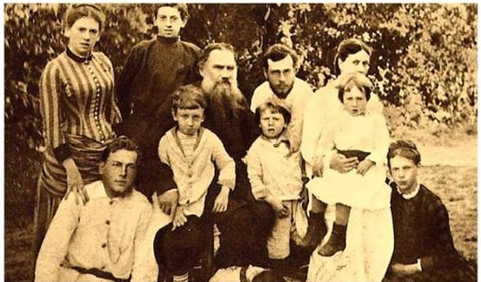
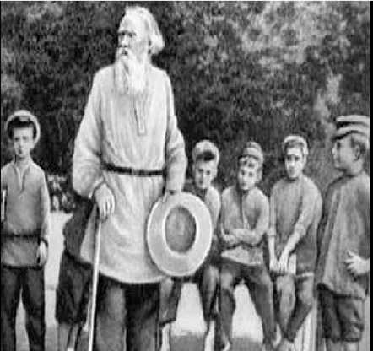
Л.Н.Толстой с женой и детьми, 1887 год
Лев Толстой с крестьянскими детьми
Л.Н.Толстой изучал историю, музыку, рисование, медицину. Но самое главное – он очень любил детей. Произведения писателя любят взрослые и дети. Книги Толстого переведены на различные языки, их читают люди всего мира. Все рассказы написанные для детей поучительные.
С семьей граф Л.Н.Толстой не любил расставаться ни на один день, всегда сетовал на неотложные поездки и торопился как можно скорее вернуться домой. За годы супружества у них с женой родилось 13 детей.

Slide 14
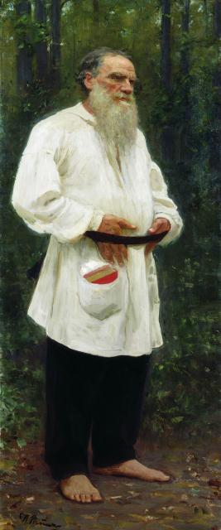
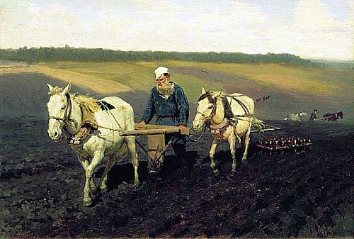
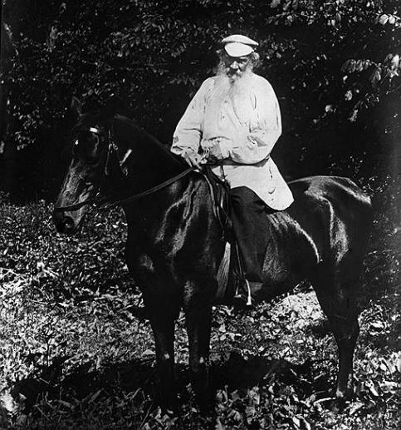
Смолоду Л. Н. Толстой
любил физические упражнения. В 67 лет он выучился кататься на велосипеде.
Любил продолжительные прогулки, превосходно ездил верхом, отлично плавал и любил купаться.

Slide 15
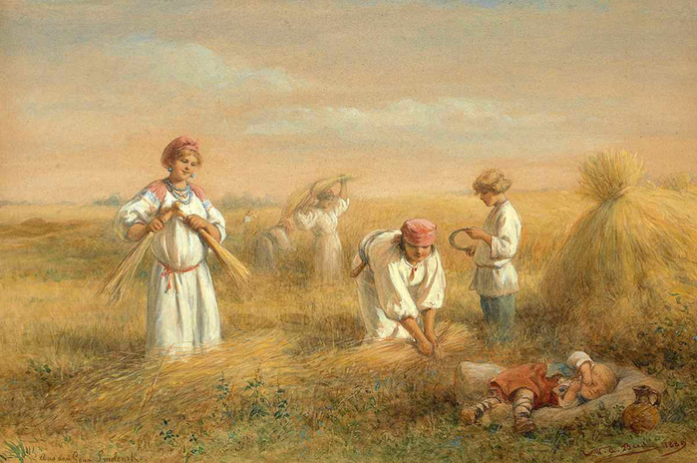
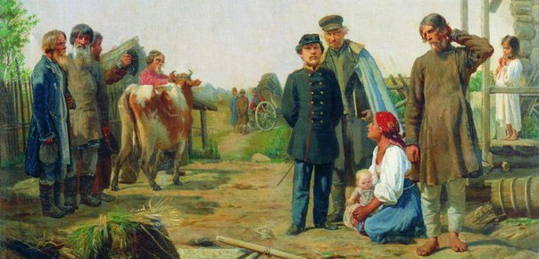
В Ясной Поляне, в своем родовом имении, Лев Толстой открыл школу для крепостных детей. В то время в стране было крепостное право – это когда все крестьяне подчинялись и принадлежали помещику. Раньше даже в городах школ было не очень много, и в них учились только дети из богатых и знатных семей. В деревнях жили люди бедно и все они были поголовно безграмотны.
Посмотрите на эту картину, что вы тут видите, как жили люди на Руси?

Slide 16
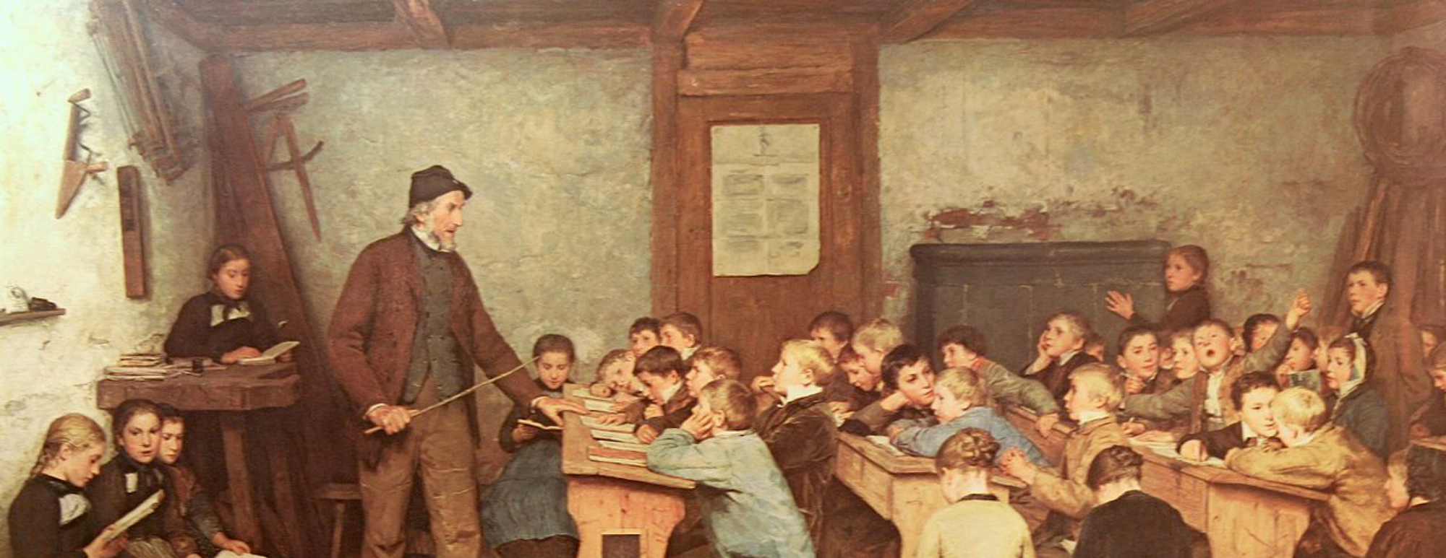
Лев Николаевич Толстой объявил, что школа будет бесплатная, что в ней не будет телесных наказаний. Дело в том, что в те времена было принято наказывать детей, их били розгами (тонким прутиком) за плохое поведение, за неправильный ответ, за не выученный урок, за непослушание.

Slide 17
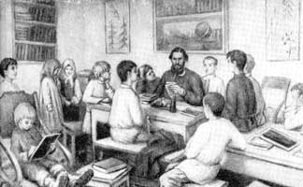
Сперва крестьяне пожимали плечами: где это видано, чтоб бесплатно учили. Люди сомневались, будет ли прок от таких уроков, если не посечь озорного, да ленивого ребенка. В те времена в крестьянских семьях детей было много по 10 – 12 человек. И все они помогали по хозяйству родителям.
Народная школа

Slide 18
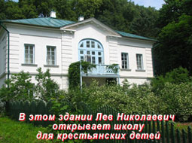
В Толстовской школе ребята учились читать, писать, считать, были у них уроки по истории, естествознанию, рисованию и пению. Дети чувствовали себя в школе свободно и весело. В классе маленькие ученики рассаживались, кто где хотел: на лавках, на столах, на подоконнике, на полу. Каждый мог спросить учителя обо всем, о чем ни пожелает, разговаривал с ним, советовался с соседями, заглядывал к ним в тетрадки. Уроки превращались в общую интересную беседу, а иногда и в игру. На дом уроков не задавали.
Но вскоре все крестьяне увидели, что школа в Ясной Поляне не похожа, ни на какую другую школу.

Slide 19
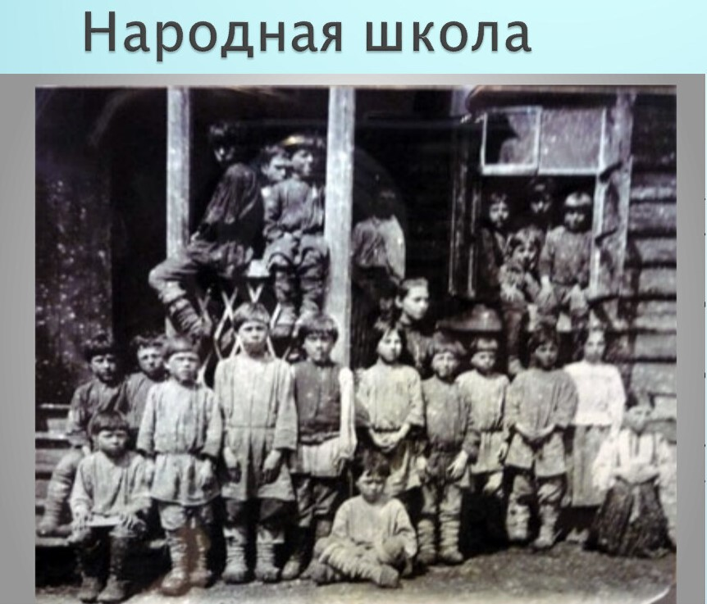
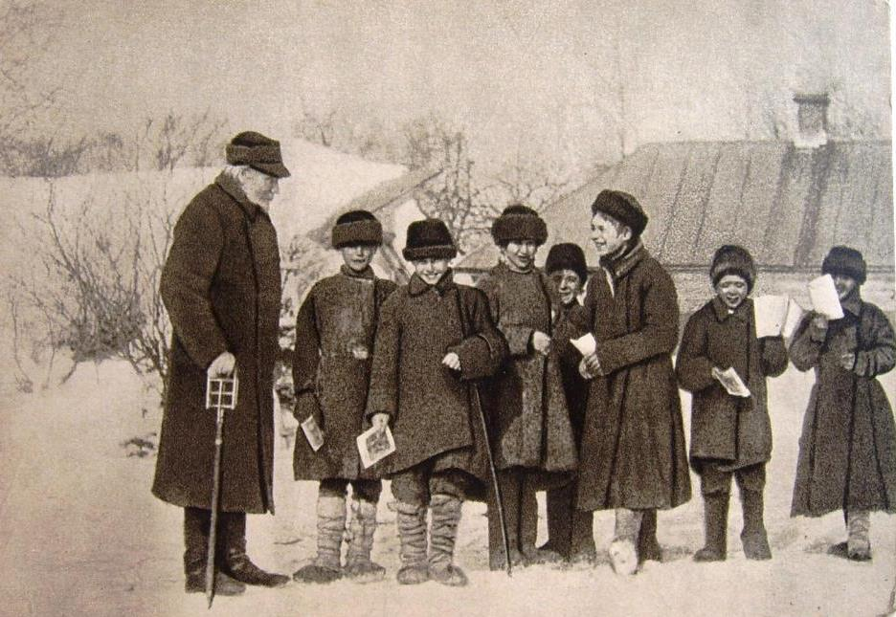
«Если, - писал Л.Н.Толстой, урок будет слишком труден, ученик потеряет надежду исполнить заданное, займется другим и не будет делать никаких усилий; если урок слишком легок, будет то же самое.
Нужно стараться, чтобы всё внимание ученика могло быть поглощено заданным уроком. Для этого давайте ученику такую работу, чтобы каждый урок чувствовался ему шагом вперед в учении».
Л.Н.Толстой подарил крестьянским детям книги для чтения
Ученики Льва Толстого

Slide 20
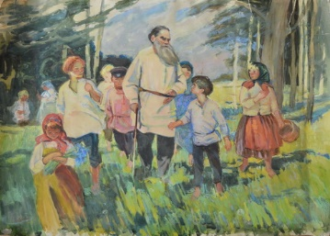
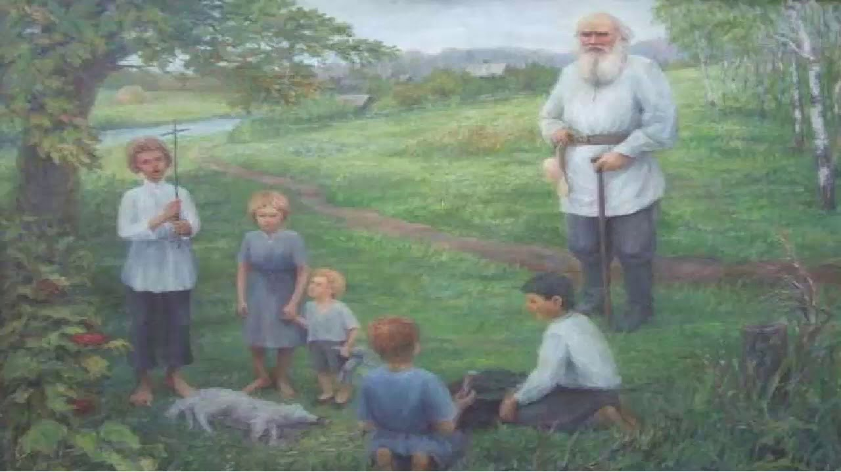
На переменах и после занятий Лев Толстой рассказывал ребятам что-нибудь интересное, показывал им гимнастические упражнения, играл с ними в игры, бегал наперегонки. Зимой катался с детьми на санках с гор, летом водил их на речку или в лес за грибами и ягодами.

Slide 21
Книги для детей
В то время книг для детей было мало. Лев Николаевич Толстой решает написать книгу для детей. Азбука вышла в 1872 году. В этой книге Лев Николаевич собрал лучшие сказки, басни, пословицы, рассказы, былины и поговорки. Маленькие поучительные произведения, заставляют детей во всем мире сочувствовать и переживать, радоваться и огорчаться.
Произведения, написанные Львом Николаевичем Толстым, хранят полезные и мудрые советы, учат понимать окружающий мир и взаимоотношения между людьми. Давайте послушаем рассказ Льва Николаевича Толстого «Прыжок».

Slide 22
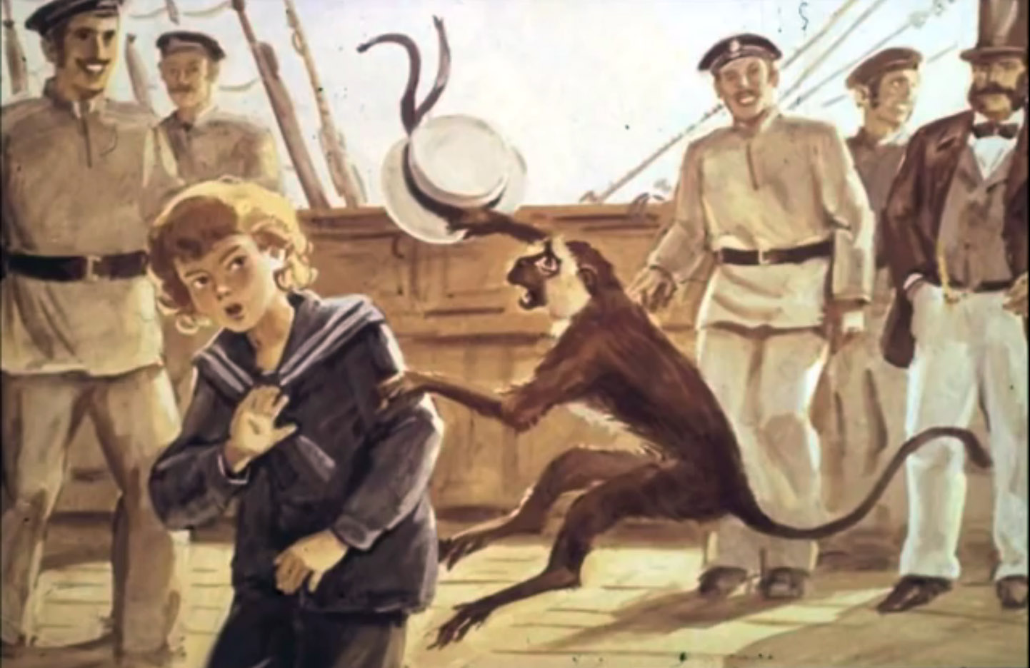
Один корабль обошёл вокруг света и возвращался домой. Была тихая погода, весь народ был на палубе. Посреди народа вертелась большая обезьяна и забавляла всех. Обезьяна эта корчилась, прыгала, делала смешные рожи, передразнивала людей, и видно было — она знала, что ею забавляются, и оттого ещё больше расходилась.
Она подпрыгнула к 12-летнему мальчику, сыну капитана корабля, сорвала с его головы шляпу, надела и живо взобралась на мачту. Все засмеялись, а мальчик остался без шляпы и сам не знал, смеяться ли ему или плакать.

Slide 23
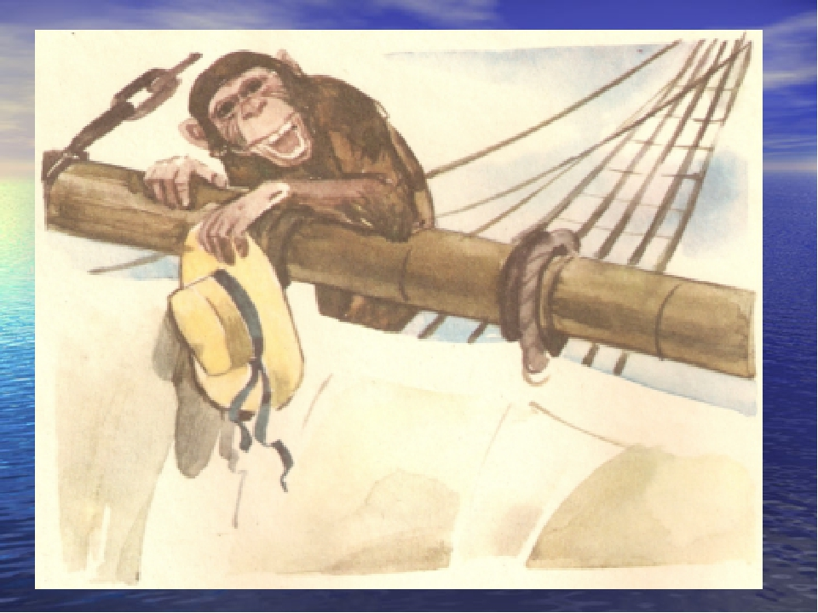
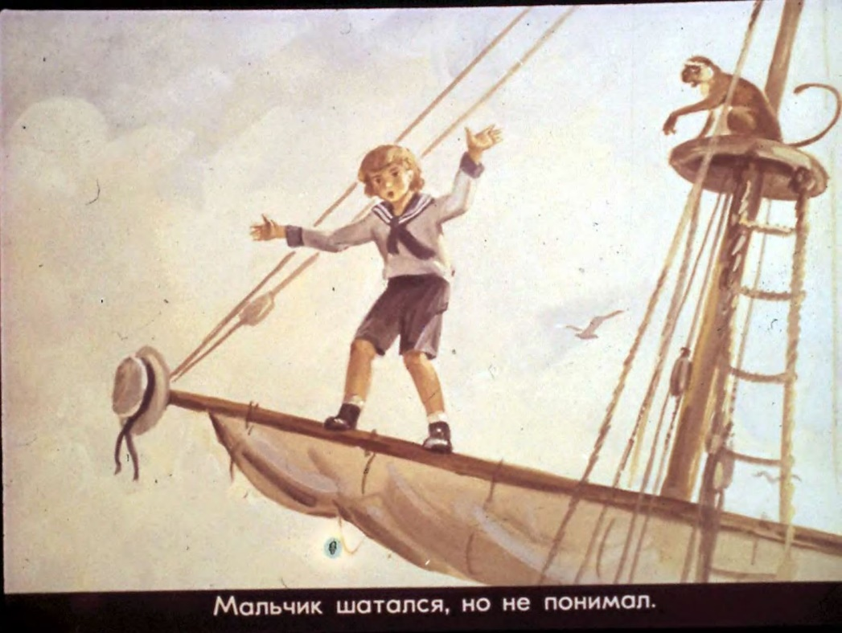
Обезьяна села на первой перекладине мачты, сняла шляпу и стала зубами и лапами рвать её. Она как будто дразнила мальчика, показывала на него и делала ему рожи. Мальчик погрозил ей и крикнул на неё, но она ещё злее рвала шляпу.
Матросы громче стали смеяться, а мальчик покраснел, скинул куртку и бросился за обезьяной на мачту. В одну минуту он взобрался по верёвке на первую перекладину; но обезьяна ещё ловчее и быстрее его, в ту самую минуту, как он думал схватить шляпу, взобралась ещё выше.
— Так не уйдёшь же ты от меня! — закричал мальчик и полез выше.
Обезьяна опять подманила его, полезла ещё выше, но мальчика уже разобрал задор, и он не отставал. Так обезьяна и мальчик в одну минуту добрались до самого верха.
На самом верху обезьяна вытянулась во всю длину и, зацепившись задней рукой за верёвку, повесила шляпу на край последней перекладины, а сама взобралась на макушку мачты и оттуда корчилась, показывала зубы и радовалась.
От мачты до конца перекладины, где висела шляпа, было аршина два, так что достать её нельзя было иначе, как выпустить из рук верёвку и мачту.

Slide 24
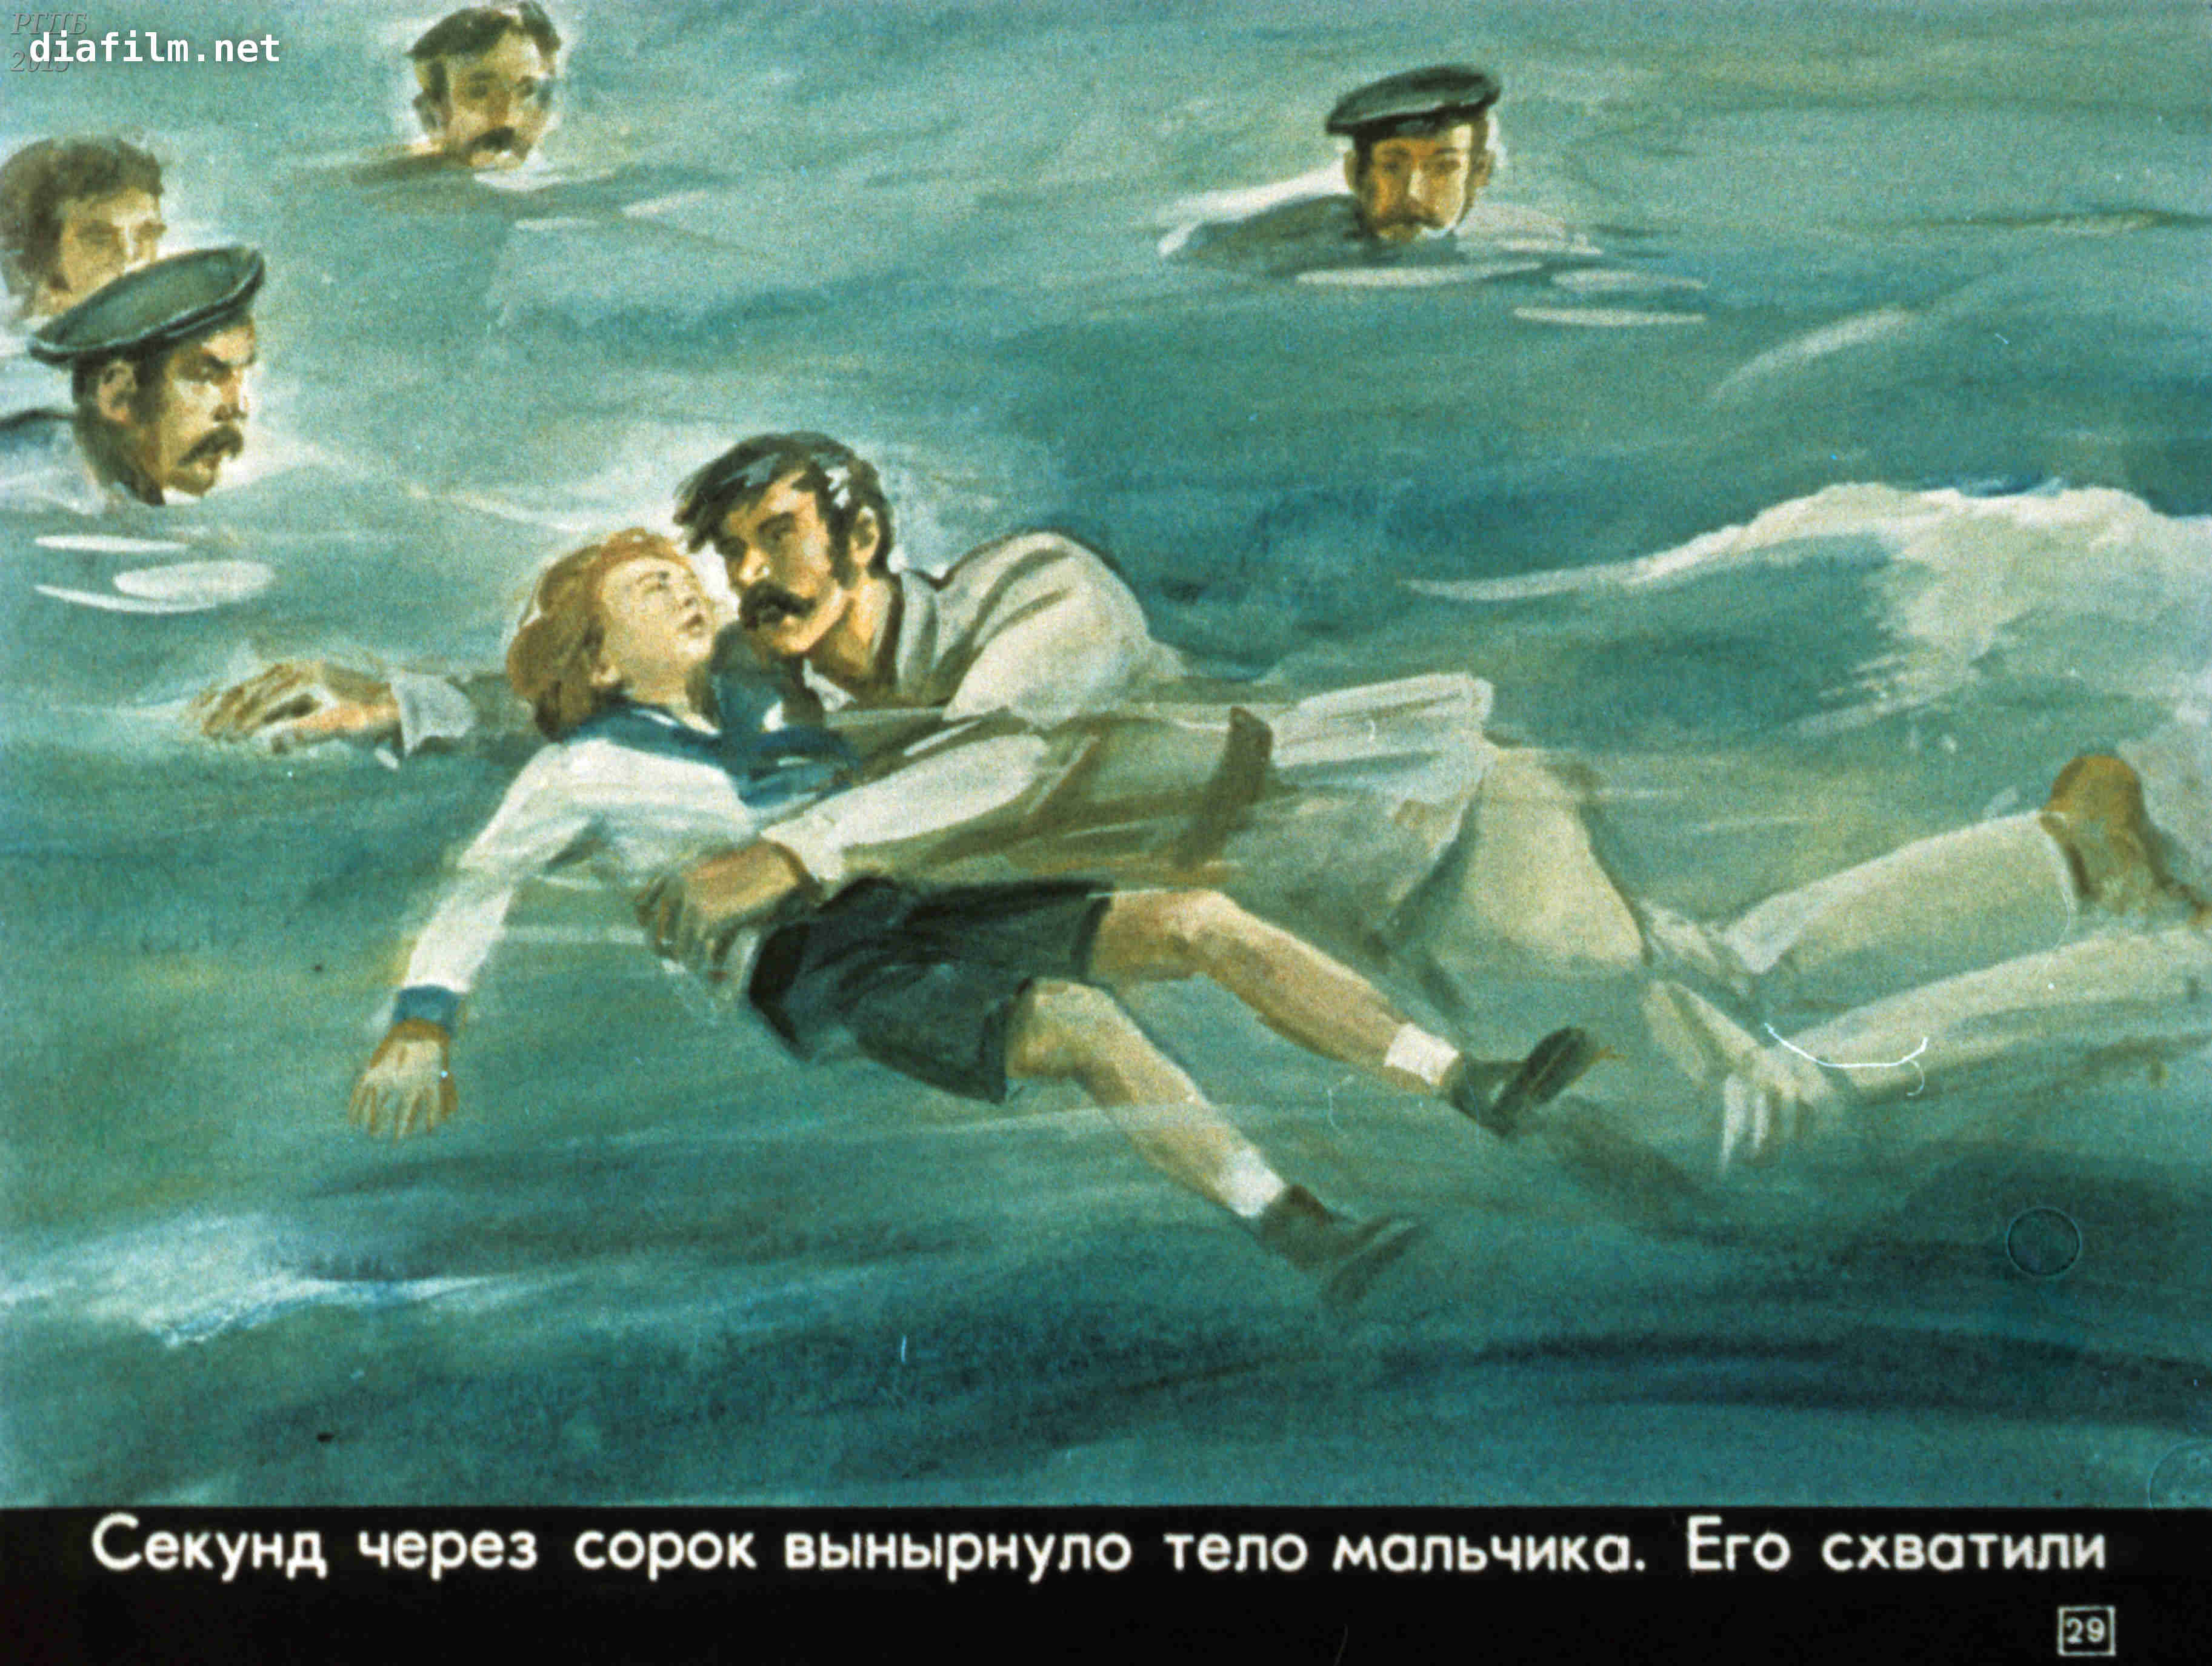
Но мальчик очень раззадорился. Он бросил мачту и ступил на перекладину. На палубе все смотрели и смеялись тому, что выделывали обезьяна и капитанский сын; но как увидали, что он пустил верёвку и ступил на перекладину, покачивая руками, все замерли от страха.
Стоило ему только оступиться — и он бы вдребезги разбился о палубу. Да если б даже он и не оступился, а дошёл до края перекладины и взял шляпу, то трудно было ему повернуться и дойти назад до мачты. Все молча смотрели на него и ждали, что будет.
Вдруг в народе кто-то ахнул от страха. Мальчик от этого крика опомнился, глянул вниз и зашатался.
В это время капитан корабля, отец мальчика, вышел из каюты. Он нёс ружьё, чтобы стрелять чаек.
Он увидал сына на мачте, и тотчас же прицелился в сына и закричал:
- В воду! прыгай сейчас в воду! застрелю!
Мальчик шатался, но не понимал. «Прыгай или застрелю!.. Раз, два…» и как только отец крикнул: «три» — мальчик размахнулся головой вниз и прыгнул.
Точно пушечное ядро, шлёпнуло тело мальчика в море, и не успели волны закрыть его, как уже 20 молодцов матросов спрыгнули с корабля в море. Секунд через 40 — вынырнуло тело мальчика.
Его схватили и вытащили на корабль. Через несколько минут у него изо рта и из носа полилась вода, и он стал дышать.
Когда капитан увидал это, он вдруг закричал, как будто его что-то душило, и убежал к себе в каюту, чтоб никто не видал, как он плачет.

Slide 25
Шли по лесу два товарища, и выскочил на них медведь. Один бросился бежать, влез на дерево и спрятался, а другой остался на дороге. Делать ему было нечего - он упал наземь и притворился мёртвым. Медведь подошёл к нему и стал нюхать: он и дышать перестал.
Медведь понюхал ему лицо, подумал, что мёртвый, и отошёл. Когда медведь ушёл, тот слез с дерева и смеётся:
- Ну что, - говорит, - медведь тебе на ухо говорил?
- А он сказал мне, что - плохие люди те, которые в опасности от товарищей убегают.
Рассказ «Два товарища»

Slide 26
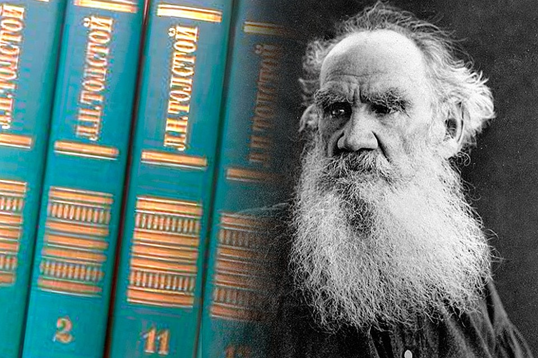
«Толстой – это целый мир…
Не зная Толстого, нельзя считать себя культурным человеком».
(М.Горький)
Лев Николаевич Толстой – гениальный писатель, философ, публицист, педагог. Он – слава и гордость отечественной литературы. Его полное собрание сочинений насчитывает 90 томов.

Slide 27
